Slide 1
스터디 관심 / 계획
관심 Mobile Framework (Sencha touch) Jquery core, WebSocket
계획 1. 블로그 포스팅 (Jquery docs translate) 2. Sencha touch 3. WebSocket (게임)

Slide 2
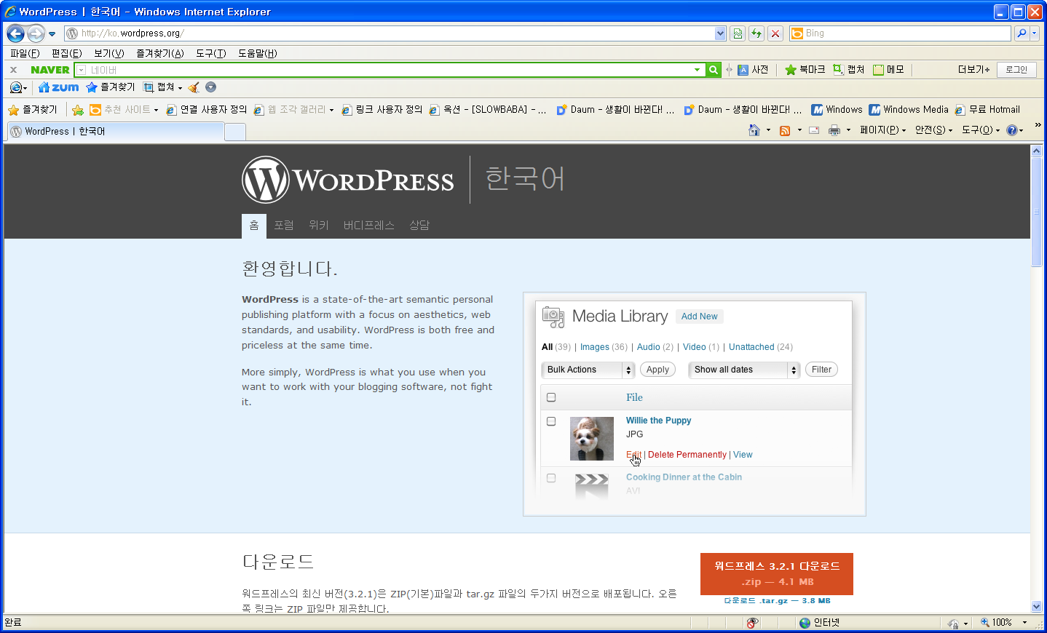
진행하고 싶은 프로젝트
설치형 블로그 제작

Slide 3
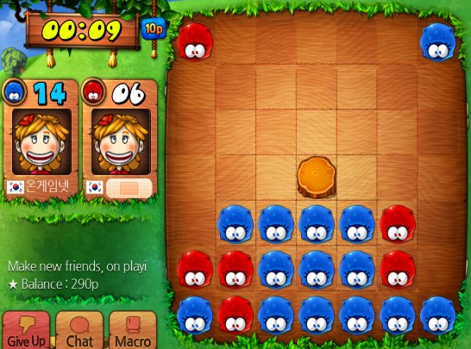
진행하고 싶은 프로젝트
대전 퍼즐게임

